Slide 2
Сопровождение инновационных площадок в Липецкой области
Демихова Людмила Юрьевна, старший преподаватель кафедры общей педагогики и специальной психологии ГАУДПО ЛО «ИРО»

Slide 3
Сопровождение педагогов
СЕМИНАРЫ
«Система работы детского сада по взаимодействию с семьей и социумом в условиях инновационной деятельности ДОО по программе «Вдохновение».
«Разработка ООП ДОО с учетом программы «Вдохновение».
«Инновационный потенциал комплексной образовательной программы «Вдохновение» под редакцией В.К. Загвоздкина, И.Е. Федосовой».
«Организация образовательной среды в группах детского сада с учетом требований образовательной программы «Вдохновение»
«Успех каждого ребенка. Вдохновение с раннего возраста»

Slide 4
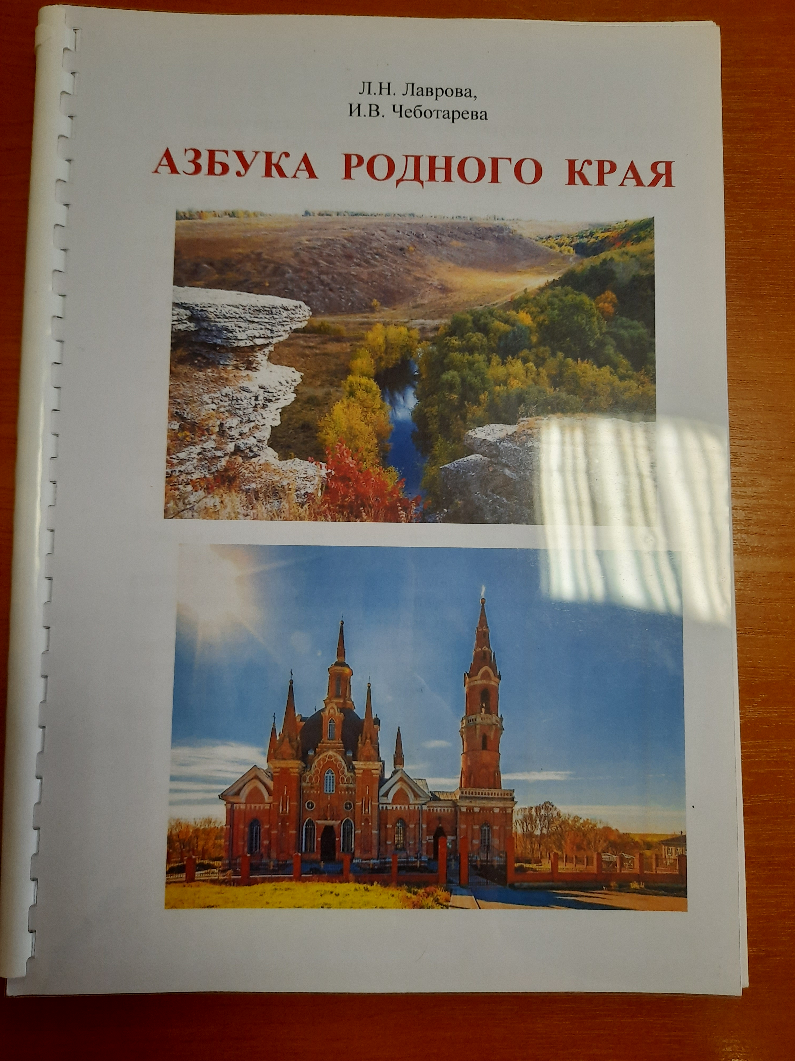
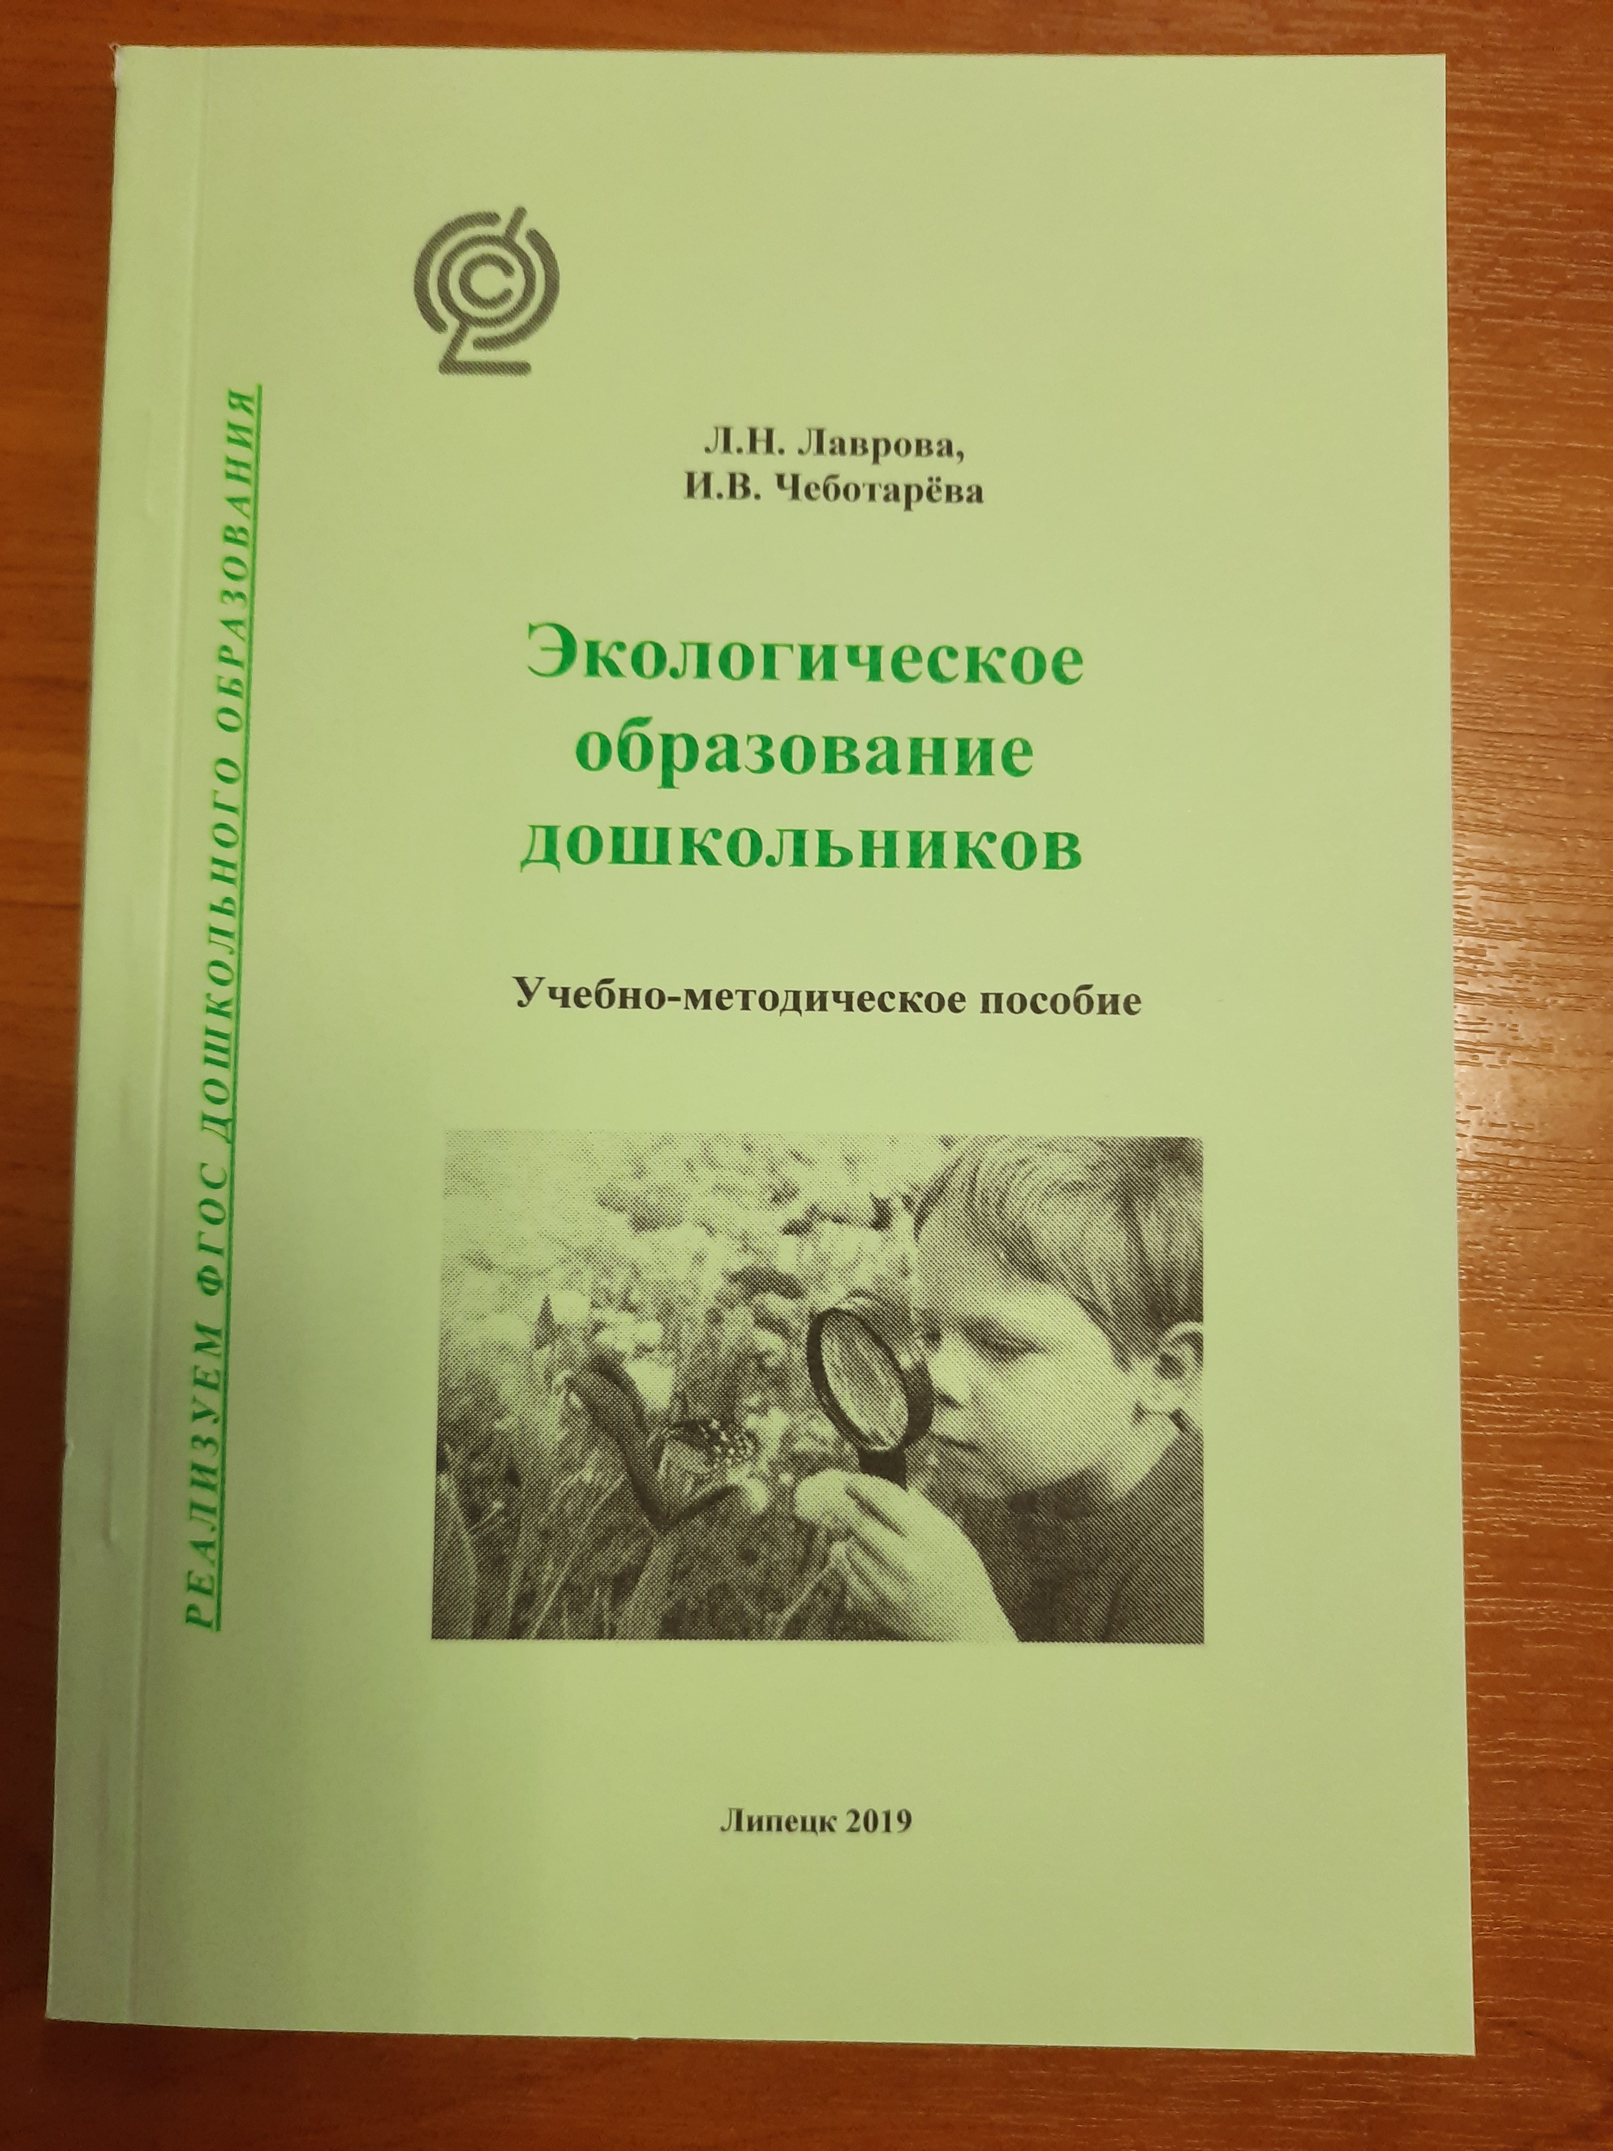
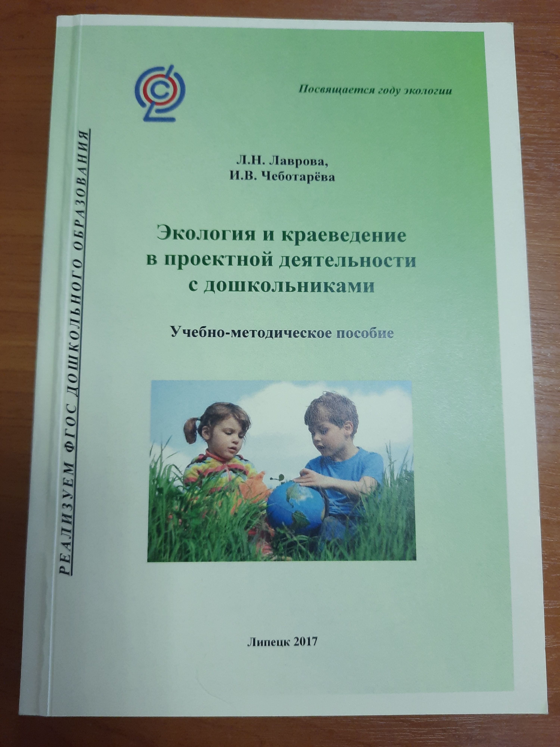
Учебно-методические пособия

